Slide 1
TIẾNG VIỆT 1
Tập 2
Tuần 29
Tập viết: Tô chữ hoa G, H

Slide 2

KHỞI ĐỘNG

Slide 3



Slide 4

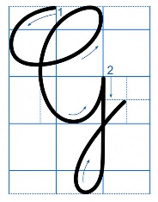
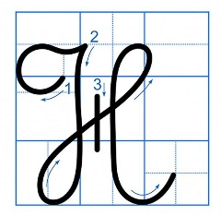
Tô chữ hoa: G, H
Tô chữ hoa :
Viết từ ứng dụng: chói chang, rung rinh
- Viết câu ứng dụng: Hoa yêu mọi người nên hoa kết trái.

Slide 5
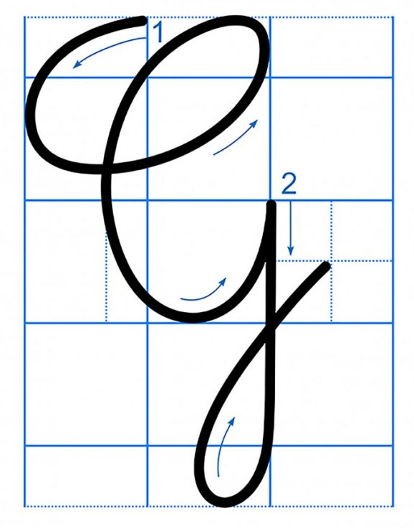
QUAN SÁT VÀ NHẬN XÉT

Slide 6
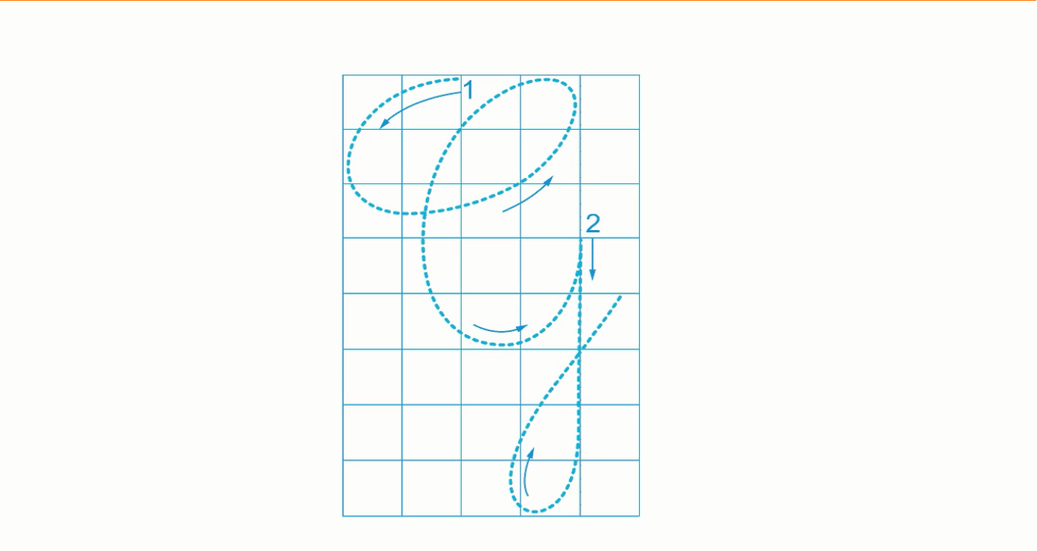

Slide 7
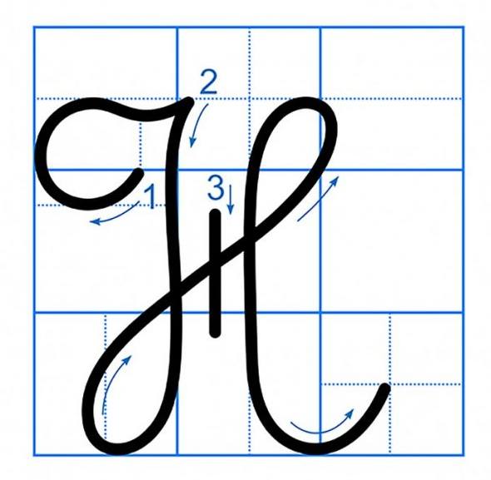
QUAN SÁT VÀ NHẬN XÉT

Slide 8
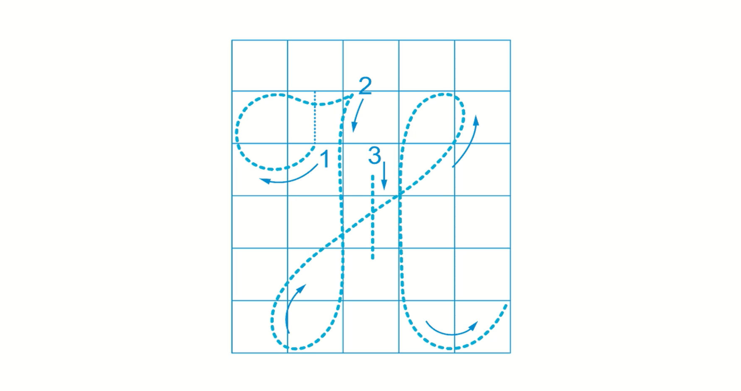

Slide 9

Tô chữ hoa: G - H

Slide 10
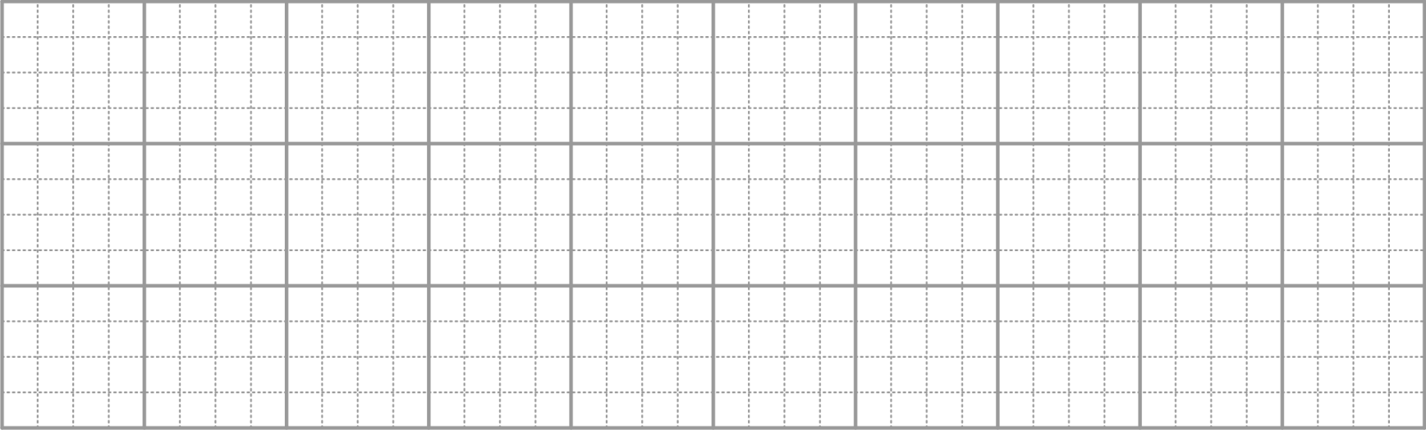
G
G
G
G
G
H
H
H
H
H
G
G
G
G
G
H
H
H
H
H

Slide 11
Viết từ, câu ứng dụng

Slide 12
chói chang
rung rinh
Hoa yêu mọi người nên hoa kết trái.

Slide 13


